Slide 1

TRABAJO DE INVESTIGACION
Integrantes:
Javier Arteaga
Bryan Azuero
Jhonatan Tituaña
Desarrollo de ejemplos con Google Cloud IoT

Slide 2
Objetivos General
Realizar un análisis de la plataforma de Google Cloud IoT y desarrollar varios ejemplos que ayuden a la mejor compresión del tema.
Objetivos Específicos
Implementar una aplicación de IoT con el fin de usar la infraestructura de Google Cloud ofrecida para dar soporte a los servicios del internet de las cosas.
Identificar los servicios principales de Google Cloud Iot.
Conocer las ventajas y desventajas de Google Cloud IoT.

Slide 3
Google Cloud Plataform
Sus inicios se remontan a abril de 2008, cuando por primera vez apareció Google App Engine. Finalmente, ha sido lanzada en marzo de 2014 con un gran elenco de servicios a disposición del usuario, además de ser una de más económicas, la decisión en este momento llega a ser puramente económica o bien por facilidad y agilidad de desarrollo. Es una plataforma que ha reunido todas las aplicaciones de desarrollo web que Google estaba ofreciendo por 25 separado; Google Cloud es utilizada para crear ciertos tipos de soluciones a través de la tecnología almacenada en la nube y permite, por ejemplo, destacar la rapidez y la escalabilidad de su infraestructura en las aplicaciones del buscador.

Slide 4
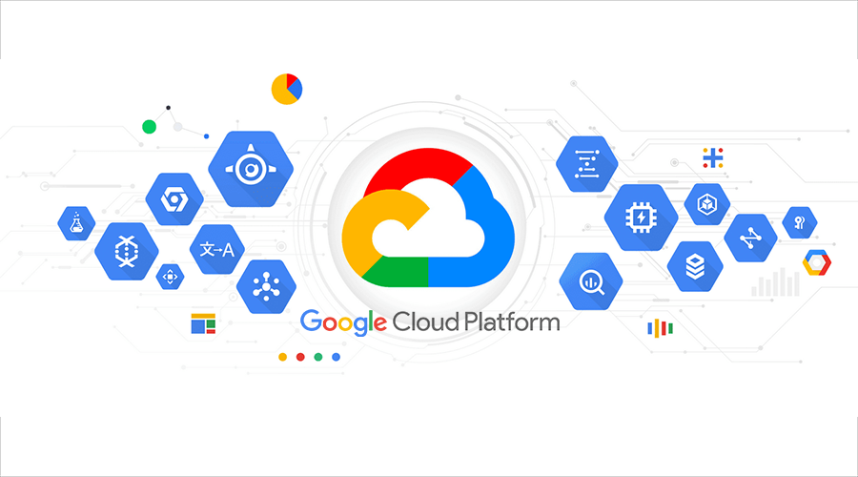

Slide 5
Google Cloud IoT.
La plataforma Google Cloud IoT ofrece un conjunto completo de herramientas para conectar, procesar, almacenar y analizar datos tanto en el perímetro como en la nube. La plataforma se compone de servicios en la nube escalables y totalmente administrados, una pila de software integrada con funciones de aprendizaje automático y el sistema operativo desarrollado para el Internet de las cosas, está diseñado con el fin de ayudar a conectar y gestionar de forma segura dispositivos a gran escala. Es decir, es un sistema de registro y análisis de datos IoT con puente de protocolo que conecta todos los dispositivos con la plataforma basada en la nube. Cloud IoT Core es un servicio completamente administrado que le permite conectar, administrar e ingerir datos de manera fácil y segura desde millones de dispositivos dispersos por todo el mundo. Cloud IoT Core, en combinación con otros servicios en la plataforma Google Cloud, proporciona una solución completa para recopilar, procesar, analizar y visualizar datos de IoT en tiempo real para respaldar una mayor eficiencia operativa.

Slide 6
Características
Administrador de dispositivos.
Puedes configurar y gestionar de forma segura dispositivos concretos de manera general. Esa tarea se puede hacer mediante una consola o de forma programática. Este administrador establece la identidad de un dispositivo y proporciona el mecanismo de autenticación al conectarlo. Además, mantiene una configuración lógica de todos los dispositivos y se puede usar para controlarlos de forma remota desde la nube.
Puente de protocolos.
El puente de protocolos proporciona puntos de conexión para los protocolos con balanceo de carga automático de cara a la conexión de todos los dispositivos. Este puente ofrece compatibilidad nativa para la conexión segura mediante protocolos estándar del sector, como MQTT y HTTP. También publica la telemetría de todos los dispositivos en Cloud Pub/Sub, que pueden consumir los sistemas de análisis posteriores.

Slide 7
Sencillez Google pretende hacer más sencillo el uso de los dispositivos IoT y el tratamiento de los datos que éstos recogen proporcionando la infraestructura y los servicios que el usuario necesite para administrar esos datos, utilizando los servicios de software de Google.
Acelera la agilidad.
Consigue información útil en tiempo real para tu negocio sobre dispositivos repartidos por todo el mundo, ya estén en el perímetro o en la nube, gracias a los completos servicios de Google Cloud IoT. Cloud IoT Core recopila datos de los dispositivos, que más tarde se publican en Cloud Pub/Sub para las analíticas del downstream.
Seguridad completa
Utiliza un sistema de seguridad integral gracias a la autenticación mediante claves asimétricas con TLS 1.2 y a los certificados firmados por una autoridad de certificación, que se pueden utilizar para verificar la propiedad de los dispositivos. Los dispositivos que cumplan los requisitos de Cloud IoT Core son capaces de proteger toda la pila.

Slide 8
Ámbitos de aplicación.
• Mantenimiento predictivo: Consiste en la predicción de forma automatizada de cuándo se debe realizar el mantenimiento, optimización de su rendimiento en tiempo real, anticipación de los periodos inactivos, detección de anomalías y monitorización del estado y la ubicación de los dispositivos.
• Monitorización de recursos en tiempo real: La plataforma permite monitorizar los recursos valiosos en tiempo real, ejecutar análisis complejos y procesos de aprendizaje automático en los datos recopilados y mostrar el estado de una empresa para aportar métricas útiles.

Slide 9
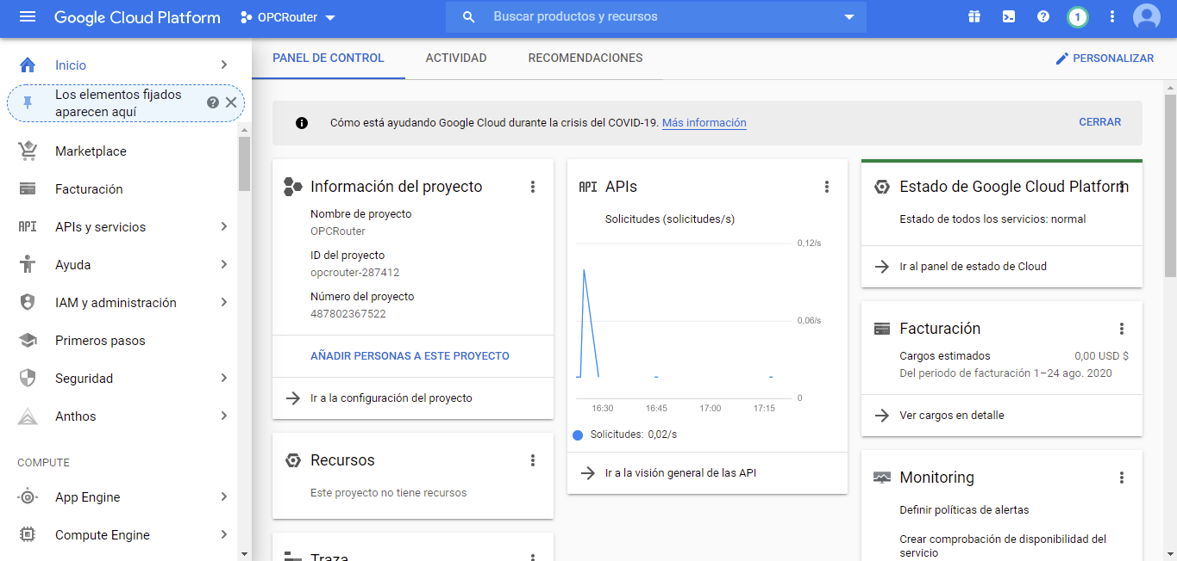
Ejemplo envió de un dato atreves del protocolo MQQT

Slide 10
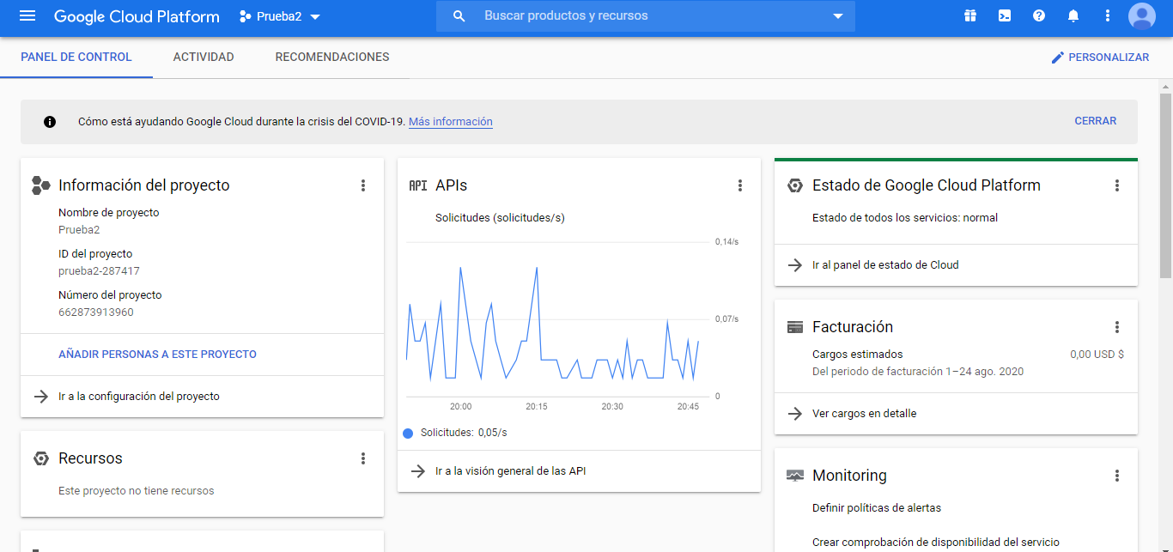
Ejemplo utilizando repositorio de GitHub de Google Cloud IoT Core

